Slide 1
第1节 第2节 第3节 第4节 第5节 第6节 第7节 第8节
《信息学奥赛一本通·初赛真题解析》
第三章 数学问题
第1节 简单数论
第5节 抽屉原理
第2节 排列组合
第6节 概率与期望
第3节 特殊数列
第7节 离散数学
第4节 容斥原理
第8节 博弈论入门

Slide 2
第1节 第2节 第3节 第4节 第5节 第6节 第7节 第8节
《信息学奥赛一本通·初赛真题解析》
第三章 数学问题
第1节 简单数论

Slide 3
一、整数性质
二、整除
目录
三、余数
四、素数与约数
五、最大公约数与最小公倍数

Slide 4

01
整数性质
1.带余除法，即欧几里德除法

Slide 5
01
整数性质

Slide 6
01
整数性质

Slide 7
01
整数性质

Slide 8
02
整 除

Slide 9
02
整 除

Slide 10
02
整 除

Slide 11
02
整 除

Slide 12
03
余 数

Slide 13
03
余 数

Slide 14
03
余 数

Slide 15
03
余 数

Slide 16
03
余 数

Slide 17
04
素数与约数

Slide 18
04
素数与约数

Slide 19
04
素数与约数

Slide 20
04
素数与约数

Slide 21
04
素数与约数

Slide 22
04
素数与约数

Slide 23
04
素数与约数

Slide 24
04
素数与约数

Slide 25
04
素数与约数

Slide 26
04
素数与约数

Slide 27
04
素数与约数

Slide 28
04
素数与约数

Slide 29
04
约数与素数

Slide 30
04
素数与约数

Slide 31
05
最大公约数与最小公倍数

Slide 32
05
最大公约数与最小公倍数

Slide 33
05
最大公约数与最小公倍数

Slide 34
05
最大公约数与最小公倍数

Slide 35
05
最大公约数与最小公倍数

Slide 36
05
最大公约数与最小公倍数

Slide 37
05
最大公约数与最小公倍数

Slide 38
05
最大公约数与最小公倍数

Slide 39
05
最大公约数与最小公倍数

Slide 40
05
最大公约数与最小公倍数

Slide 41
05
最大公约数与最小公倍数

Slide 42
【课堂练习】

Slide 43
06
课堂练习

Slide 44
第1节 第2节 第3节 第4节 第5节 第6节 第7节 第8节
《信息学奥赛一本通·初赛真题解析》
第三章 数学问题
第2节 排列组合

Slide 45
一、两个基本原理
二、排列与组合
目录
三、排列组合常见的计数方法
四、可重复排列

Slide 46
01
两个基本原理

Slide 47
01
两个基本原理

Slide 48
02
排列与组合

Slide 49
02
排列与组合

Slide 50
02
排列与组合

Slide 51
02
排列与组合

Slide 52
03
排列组合常见的计数方法

Slide 53
03
排列组合常见的计数方法

Slide 54
03
排列组合常见的计数方法

Slide 55
03
排列组合常见的计数方法

Slide 56
03
排列组合常见的计数方法

Slide 57
03
排列组合常见的计数方法

Slide 58
03
排列组合常见的计数方法

Slide 59
03
排列组合常见的计数方法

Slide 60
03
排列组合常见的计数方法

Slide 61
03
排列组合常见的计数方法

Slide 62
03
排列组合常见的计数方法

Slide 63
03
排列组合常见的计数方法

Slide 64
03
排列组合常见的计数方法

Slide 65
04
可重复排列

Slide 66
【课堂练习】

Slide 67
05
课堂练习

Slide 68
05
课堂练习

Slide 69
05
课堂练习

Slide 70
05
课堂练习

Slide 71
第1节 第2节 第3节 第4节 第5节 第6节 第7节 第8节
《信息学奥赛一本通·初赛真题解析》
第三章 数学问题
第3节 特殊数列

Slide 72
一、Catalan数
目录
二、Catalan数列的应用
三、第二类斯特林数

Slide 73
01
Catalan数

Slide 74
01
Catalan数

Slide 75
01
Catalan数

Slide 76
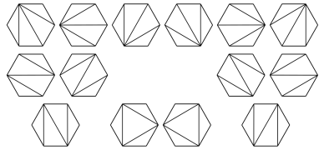
01
Catalan数

Slide 77
01
Catalan数

Slide 78
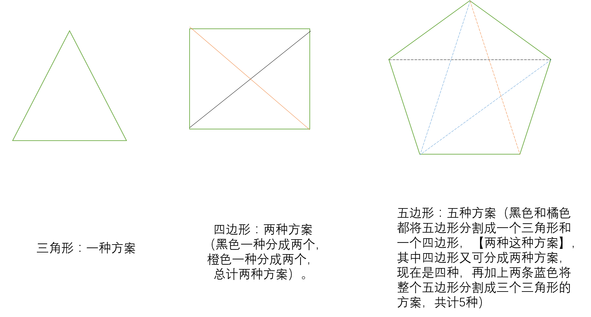
01
Catalan数

Slide 79
02
Catalan数列的应用

Slide 80
02
Catalan数列的应用

Slide 81
02
Catalan数列的应用

Slide 82
03
第二类斯特林数

Slide 83
03
第二类斯特林数

Slide 84
03
第二类斯特林数

Slide 85
03
第二类斯特林数

Slide 86
【课堂练习】

Slide 87
04
课堂练习

Slide 88
04
课堂练习

Slide 89
第1节 第2节 第3节 第4节 第5节 第6节 第7节 第8节
《信息学奥赛一本通·初赛真题解析》
第三章 数学问题
第4节 容斥原理

Slide 90
一、集合间的容斥关系
目录
二、错位排列问题

Slide 91
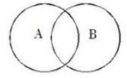
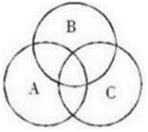
01
集合间的容斥关系

Slide 92
01
集合间的容斥关系

Slide 93
01
集合间的容斥关系

Slide 94
01
集合间的容斥关系

Slide 95
01
集合间的容斥关系

Slide 96
02
错位排列问题

Slide 97
02
错位排列问题

Slide 98
02
错位排列问题

Slide 99
【课堂练习】

Slide 100
03
课堂练习

Slide 101
03
课堂练习

Slide 102
第1节 第2节 第3节 第4节 第5节 第6节 第7节 第8节
《信息学奥赛一本通·初赛真题解析》
第三章 数学问题
第5节 抽屉原理

Slide 103
一、第一抽屉原理
目录
二、第二抽屉原理
三、抽屉原理的简单应用

Slide 104
01
第一抽屉原理

Slide 105
02
第二抽屉原理

Slide 106
03
抽屉原理的简单应用

Slide 107
03
抽屉原理的简单应用

Slide 108
【课堂练习】

Slide 109
04
课堂练习

Slide 110
第1节 第2节 第3节 第4节 第5节 第6节 第7节 第8节
《信息学奥赛一本通·初赛真题解析》
第三章 数学问题
第6节 概率与期望

Slide 111
一、几种特殊事件的概率
目录
二、概率计算中的几个常用公式
三、数学期望

Slide 112
01
几种特殊事件的概率

Slide 113
01
几种特殊事件的概率

Slide 114
02
概率计算中的几个常用公式

Slide 115
03
数学期望

Slide 116
【课堂练习】

Slide 117
04
课堂练习

Slide 118
04
课堂练习

Slide 119
第1节 第2节 第3节 第4节 第5节 第6节 第7节 第8节
《信息学奥赛一本通·初赛真题解析》
第三章 数学问题
第7节 离散数学

Slide 120
一、逻辑运算
目录
二、集合运算

Slide 121
01
逻辑运算

Slide 122
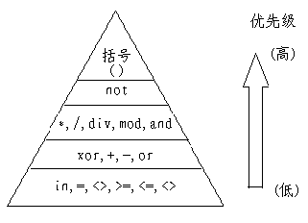
01
逻辑运算

Slide 123
01
逻辑运算

Slide 124
01
逻辑运算

Slide 125
01
逻辑运算

Slide 126
02
集合运算

Slide 127
【课堂练习】

Slide 128
03
课堂练习

Slide 129
03
课堂练习

Slide 130
03
课堂练习

Slide 131
03
课堂练习

Slide 132
【不定项选择题】

Slide 133
04
不定项选择题

Slide 134
04
不定项选择题

Slide 135
第1节 第2节 第3节 第4节 第5节 第6节 第7节 第8节
《信息学奥赛一本通·初赛真题解析》
第三章 数学问题
第8节 博弈论入门

Slide 136
01
博弈论入门

Slide 137
01
博弈论入门

Slide 138
01
博弈论入门

Slide 139
01
博弈论入门

Slide 140
【课堂练习】

Slide 141
02
课堂练习

Slide 142
谢谢！

